Slide 1
শুভেচ্ছা

Slide 2
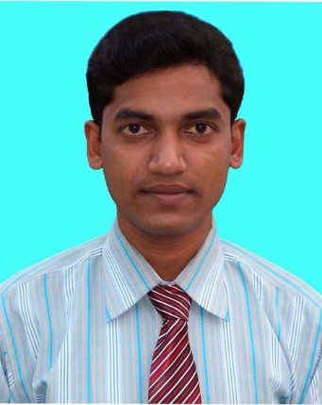
শিক্ষক পরিচিতি
মোঃ জহুরুল ইসলাম
সহকারি শিক্ষক (আইসিটি)
খোট্টাপাড়া ইসলামিয়া আলিম মাদ্রাসা
সাপাহার, নওগাঁ।
মোবাইল নম্বরঃ ০১৭৩৪৬৫২০৮০।
zohurul2017@gmail.com

Slide 3
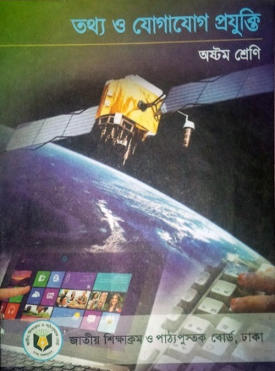
পাঠ পরিচিতি
বিষয়ঃতথ্য ও যোগাযোগ প্রযুক্তি
শ্রেণি : অষ্টম
অধ্যায়ঃ ০5
মোট শিক্ষার্থীঃ 39 জন
সময়ঃ ৪৫ মিনিট
তাং12/০২/20২০ ।

Slide 4
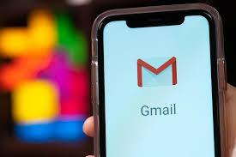
নিচের ছবিগুলো লক্ষ কর

Slide 5
পাঠ শিরোনাম
ইমেইল

Slide 6
শিখন ফল
এই পাঠ শেষে শিক্ষার্থীরা-
ইমেইল কি তা বলতে পারবে?
ই-মেইল ব্যবহার করার পূর্বশর্তগুলো কী কী তা লিখতে পারবে?
ই-মেইল ব্যবহারের সুবিধাসমূহ বর্ণনা করতে পারবে।

Slide 7
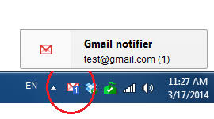
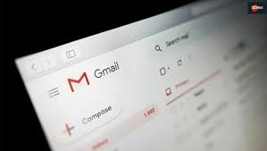
একক কাজ এর ক্লু

Slide 8
একক কাজ
৫মিনিট
১। ই-মেইল কি ?

Slide 9
একক কাজের সমাধান
ই-মেইল(E-mail): ই-মেইল হলো ইলেকট্রনিক মেইল(Electronic mail)এর সংক্ষিপ্ত রুপ।এটি দ্রত ও উন্নত ডাক ব্যবস্থা।

Slide 10
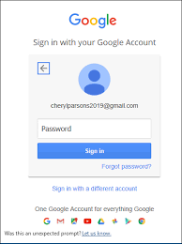
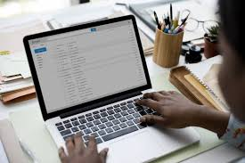
জোড়ায় কাজ এর ক্লু

Slide 11
জোড়ায় কাজ
৫মিনিট
ই-মেইল ব্যবহার করার পূর্বশর্তগুলো কী কী?

Slide 12
জোড়ায় কাজের সমাধান
ই-মেইল ব্যবহার করার পূর্বশর্তগুলো হলো-
১। ইন্টারনেট সংযোগসহ কম্পিউটার/ আইসিটি যন্ত্র
২। ব্যবহারকারীর ই-মেইল অ্যাকাউন্ট
৩। ই -মেইল সফটওয়্যার/ ইন্টারনেট ব্রাউজার ।

Slide 13
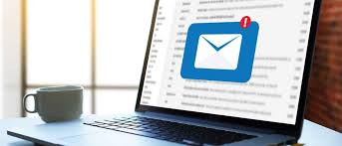
দলীয় কাজ এর ক্লু

Slide 14
দলীয় কাজ
১০ মিনিট
ই-মেইল ব্যবহারের সুবিধাসমূহ বর্ণনা?

Slide 15
দলীয় কাজ এর সমাধান
ই-মেইল ব্যবহারের সুবিধাসমূহ হলো-
ই-মেইল ঠিকানা খুলে সহজেই ই-মেইল পাঠানো যায়।
ইন্টারনেটের সাথে সংযুক্ত একটি আইসিটি যন্ত্র থাকলেই বিনামূল্যে ই-মেইল পাঠানো যায়।
ই-মেইল অত্যন্ত দ্রতগতিতে পৃথিবীর একাপ্রান্ত থেকে অন্যপ্রান্তে পাঠানো যায়।
ই-মেইল গ্রহণের জন্য আইসিটি যন্ত্রটি খোলা থাকার প্রয়োজন নেই।
দিন রাতের ২৪ ঘণ্টার মধ্যে যে কোনো সময় ই-মেইল পাঠানো যায়।
এখসাথে অনেককে রকি চিঠলি পাঠানো যায়।
গোপনীয়তা বজায় রেখে ই-মেইল পাঠানো যায়।

Slide 16
মূলায়ন
১। ই-মেইল পাঠাতে কোনটি প্রয়োজন?
ক. কম্পিউটার বা আইসিটি যন্ত্র
খ .ইন্টারনেট সংযোগ
ঘ. উপরের সবগুলো
গ. ই-মেইল ঠিকাবা
২।E-mail ঠিকানায় নিচের কোন চিহ্নটি অত্যাবশ্যকীয়ভাবে ব্যবহার করতে হয় ?
ক. @
খ . *
গ. +
ঘ. -

Slide 17
বাড়ীর কাজ
ই-মেইল একাউন্ট খোলার পদ্ধতি লেখে নিয়ে আসবে।

Slide 18
ধন্যবাদ

